Slide 1
YOUR LOGO
第七章
第二节 探究环境污染对生物的影响
人教版 生物（初中） （七年级 下）
Please Enter Your Detailed Text Here, The Content Should Be Concise And Clear, Concise And Concise Do Not Need Too Much Text
主讲人：xippt
时间：2020.4.30

Slide 2
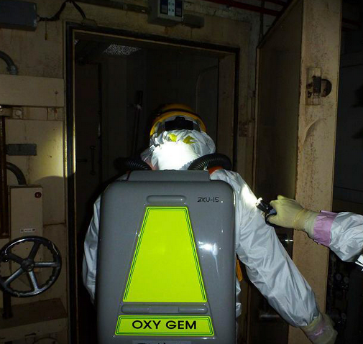
一、课程导入
日本东部特大地震造成福岛核电站放射性物质泄漏，引发严重的核污染。周边居民被疏散，可见核污染会对生物造成严重危害。
你还能说出哪些环境污染对生物造成危害的实例呢？

Slide 3
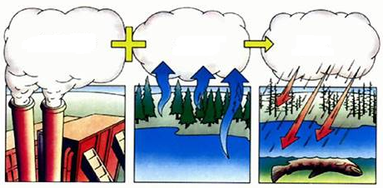
二、探究环境污染对生物的影响
酸雨
二氧化硫等
水蒸气
酸雨
酸雨：具有较强酸性的雨水，可以用酸碱度来表示。
酸雨形成的原因：人为地向大气中排放大量的酸性物质造成的。

Slide 4
二、探究环境污染对生物的影响
酸雨对生物的影响
1.材料准备：培养皿、食醋、烧杯、试剂瓶、pH试纸和比色卡、玻璃棒、注射器等。
2.实施建议：配置“酸雨”将食醋与清水混合，玻璃棒搅拌配置出pH为3和5的两种“酸雨”溶液，贴好标签。
3.选择植物种子测定：酸雨条件下种子的发芽率的生长状况。

Slide 5
二、探究环境污染对生物的影响
提出问题：酸雨对种子萌发有影响吗？
作出假设：酸雨对种子萌发有影响。
制定计划：（1）准备3个培养皿，内铺2层滤纸，加适量的自来水，在3个培养皿中分别均匀地摆上30粒种子；
（2）分别标记A、B、C。培养皿A滴加清水；培养皿B滴加pH为3的溶液；培养皿C滴加pH为5的溶液。
（3）每天定时用注射器取等量不同pH的酸雨，分别滴加在B、C培养皿的种子上，A培养皿滴加等量清水。

Slide 6
二、探究环境污染对生物的影响
（4）观察并做记录(指导学生做好实验记录)
组别 | 萌发的种子数
 | 第1天 | 第2天 | 第3天 | 第4天 | 第5天 | 第6天 | 第7天
对照组A
对照组B
对照组C
( 5 )计算结果：求种子的发芽率（组织学生按照下列公式计算）

Slide 7
二、探究环境污染对生物的影响
（1）查找资料，了解酸雨含有什么成分，说一说模拟的酸雨和真实的酸雨有什 么差别？
（2）酸雨一定是由本地区的有害排放物造成的吗？
酸雨和模拟酸雨的成分不同；酸雨的成分主要是水、硫酸和硝酸，模拟酸雨的成分是水和醋酸。
不一定。酸雨是燃烧煤、石油、天然气时产生的二氧化碳和氮氧化物在大气中与水结合而成，酸雨可以随大气流动而漂移，因此酸雨不一定是本地区的有害排放物造成的，甚至可以造成跨地域、跨国界的危害。

Slide 8
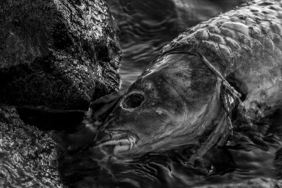
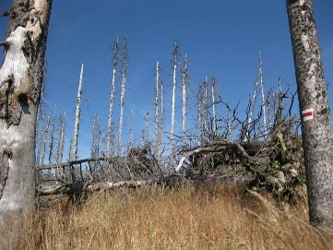
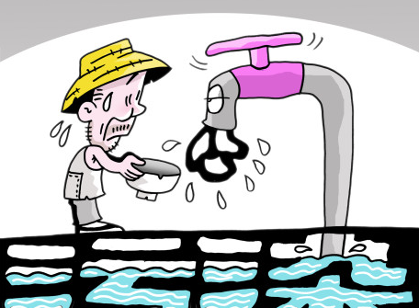
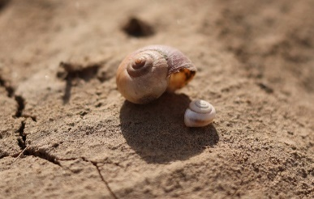
二、探究环境污染对生物的影响
酸雨对生物有极大的危害
鱼虾死亡
植物死亡
腐蚀文物
土壤酸化
饮水酸化
措施：通过净化装置，减少燃烧煤、石油等燃料时污染物的排放。

Slide 9
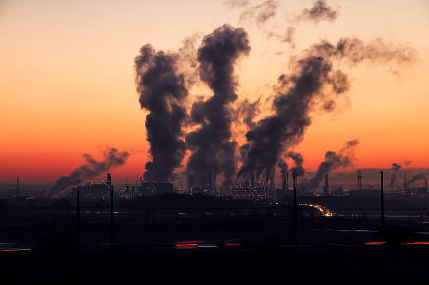
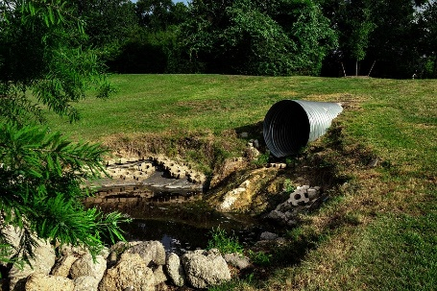
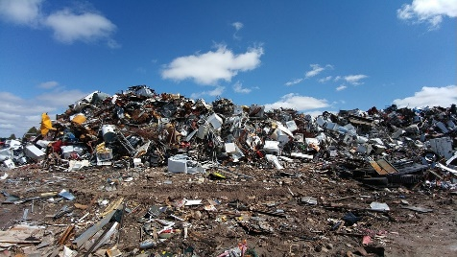
二、探究环境污染对生物的影响
其他环境污染对生物造成的危害
大气污染
废水
重金属污染

Slide 10
二、探究环境污染对生物的影响
水俣病
水俣病：由汞对海洋环境污染造成的公害。
症状表现：为轻者口齿不清、步履蹒跚、面部痴呆、手足麻痹、感觉障碍、视觉丧失、震颤、手足变形，重者神经失常，或酣睡，或兴奋，身体弯弓高叫，直至死亡。
防治水污染方法：颁布了《中华人民共和国水污染防治法》。预防为主、防治结合、综合治理的原则，优先保护饮用水水源，严格控制各种污染物进入河流湖泊。

Slide 11
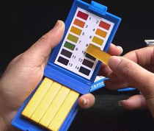
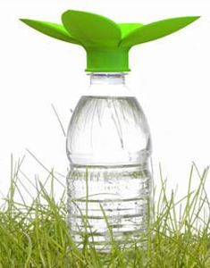
二、探究环境污染对生物的影响
调查本地区是否为酸雨地区
材料准备：收集雨水用的玻璃容器若干、棕色瓶、pH试纸、比色卡、标签、镊子等。
实施建议：
1.采样：收集200-300ml雨水，贴好标签。
2.测试：用干净的玻璃棒蘸取雨水样品，滴在pH试纸上，显色后与比色卡的颜色比较，确定其pH。将采取于3个地点的3次降雨雨水分别测试后取平均值，作为本地区该次降雨的pH。

Slide 12
二、探究环境污染对生物的影响
3.操作实验并做好记录。
收集次数 | 收集 时间 | 收集地点1雨水的pH | 收集地点2雨水的pH | 收集地点3雨水的pH | pH平均值
第1次降雨
第2次降雨
第3次降雨
分析数据，得出结论：根据测试，得出本地区雨水是否是酸雨的结论。

Slide 13
二、探究环境污染对生物的影响
温室效应示意图
光
二氧化碳
热
二氧化碳
温室效应会带来什么样的结果？

Slide 14
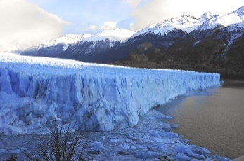
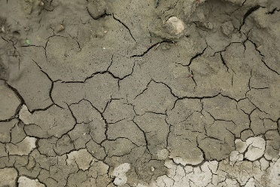
二、探究环境污染对生物的影响
温室效应增强和全球气候变暖
温室效应：地球大气中的二氧化碳等气体，既能使太阳光顺畅地透射到大地，又能截留和吸收地表放散出的热量，起着温室里的玻璃一样的作用。
原因：由于化石燃料的大量开采和使用，二氧化碳等气体的排放量不断增加，导致温室效应增强，引发地球平均气温不断上升，全球气候变暖。
结果：冰川加速融化，海平面会逐渐上升，台风暴雨更加频繁，一些地区更加干旱，最终造成世界各地农作物的减产和多种生物的生存危机。

Slide 15
三、随堂练习
1.下列关于酸雨的叙述，不正确的是 ( )
A．具有较强酸性的雨水叫酸雨 B．酸雨的主要成分是二氧化硫、二氧化氮
C．酸雨会危害植物的芽和叶等 D．酸雨可引起水源酸化，但不影响饮用
D

Slide 16
三、随堂练习
2.酸雨有“空中死神”之称，是严重的环境问题之一。下列哪一项不是酸雨形成的原因 ( )
A．工业生产中大量燃烧含硫磺量高的煤和石油
B．各种机动车辆排放的尾气
C．人为地向大气中排放大量酸性物质
D．大量使用氟利昂
D

Slide 17
三、随堂练习
3.随着环境污染的不断加剧，可能引起海洋表层浮游植物大量死亡，最终给人类带来的危害是( )
A．大气中臭氧增加，加速温室效应
B．大气中二氧化碳增加，加速温室效应
C．海洋表层含氧量增加
D．海洋白噢曾含氧量减少
B

Slide 18
小结
探究环境污染对生物的影响
1
2
3
探究酸雨对
生物的影响
其他的环境
污染对生物造
成的危害
酸雨对生物的危害

Slide 19
版权声明
感谢您下载xippt平台上提供的PPT作品，为了您和xippt以及原创作者的利益，请勿复制、传播、销售，否则将承担法律责任！xippt将对作品进行维权，按照传播下载次数进行十倍的索取赔偿！
1. 在xippt出售的PPT模板是免版税类(RF:
Royalty-Free)正版受《中国人民共和国著作法》和《世界版权公约》的保护，作品的所有权、版权和著作权归xippt所有,您下载的是PPT模板素材的使用权。
2. 不得将xippt的PPT模板、PPT素材，本身用于再出售,或者出租、出借、转让、分销、发布或者作为礼物供他人使用，不得转授权、出卖、转让本协议或者本协议中的权利。

Slide 20
YOUR LOGO
第七章
感谢各位的仔细聆听
人教版 生物（初中） （七年级 下）
Please Enter Your Detailed Text Here, The Content Should Be Concise And Clear, Concise And Concise Do Not Need Too Much Text
主讲人：xippt
时间：2020.4.30

